Slide 1
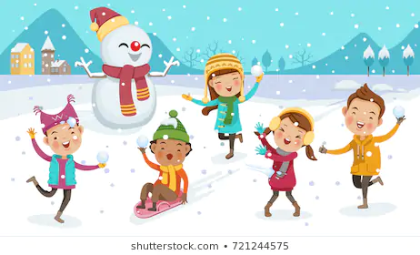
GRADIVO ZA DELO NA DOMU
PETEK, 18. 12. 2020

Slide 2
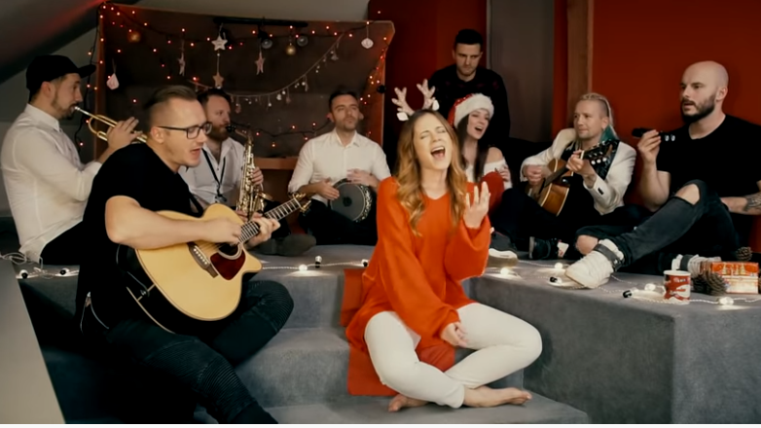
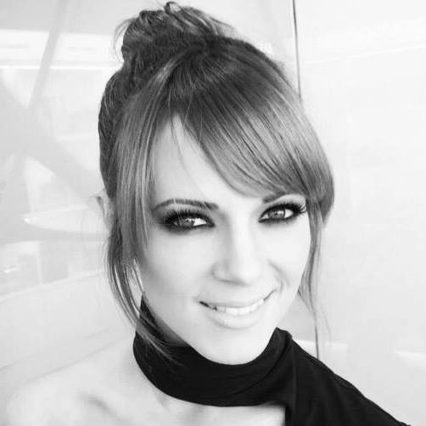
NINA PUŠLAR
https://www.youtube.com/watch?v=LBKQmyutIR8

Slide 3
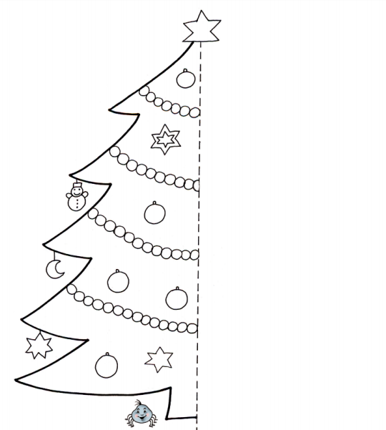
NARIŠI DRUGO POLOVICO SMREČICE.

Slide 4
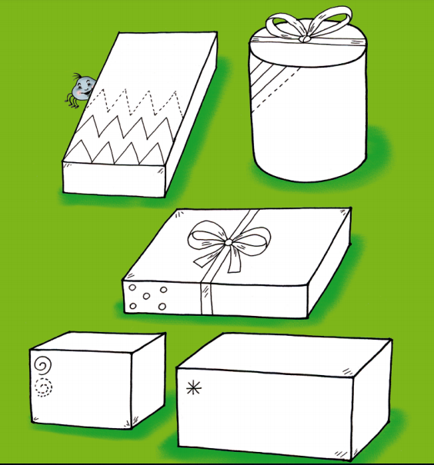
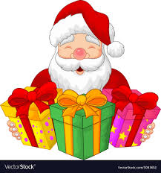
POMAGA BOŽIČKU PRI ZAVIJANJU DARIL.
V ZVEZEK NARIŠI PET DARIL. NA VSAKO DARILO NARIŠI VZOREC, TAKO KOT KAŽE SLIKA.

Slide 5

BABICA ZIMA
(Mira Voglar)
BABICA ZIMA Z BELO GLAVO KIMA: “KDOR OBLEKE NIMA,
NAJ PRI MENI SE ZGLASI, TAKOJ PO MERI JO DOBI.“
SIVA ROGOVILA SE JE OGLASILA, MILO JE PROSILA:
“BEL KLOBUČEK RADA BI IN HALJICO NA GUMBE TRI.“

Slide 6

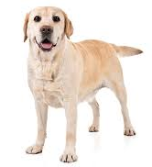
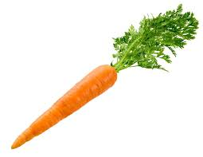

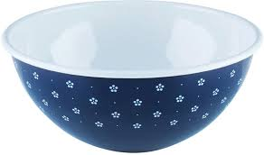
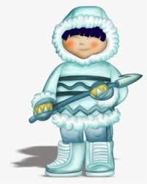


PREBERI BESEDE IN POVEŽI S SLIKAMI
SKLEDA
ZVEZDA
SONCE
ESKIM
KORENJE
PES
ENA

Slide 7
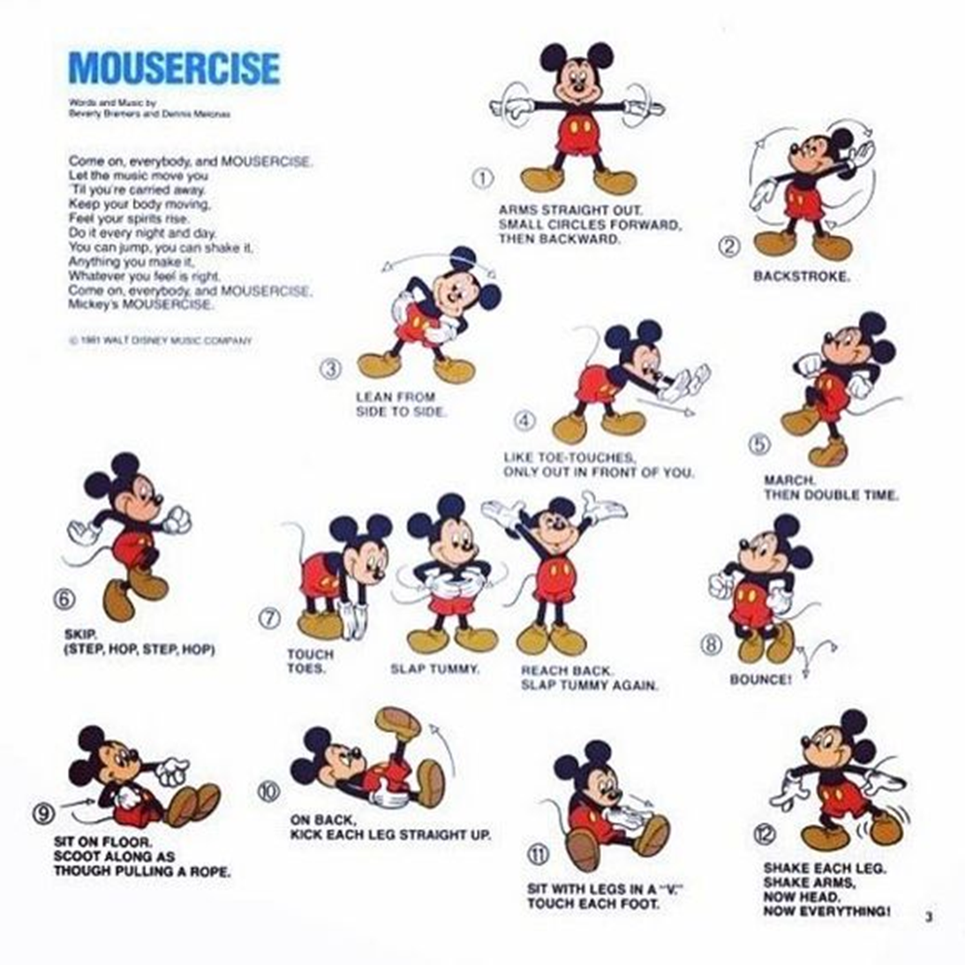

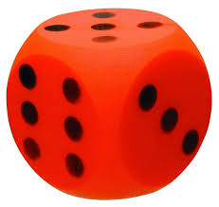
VRZI KOCKO,
PREŠTEJ PIKE IN IZVEDI VAJO.
1
2
3
6
5
4

Slide 8
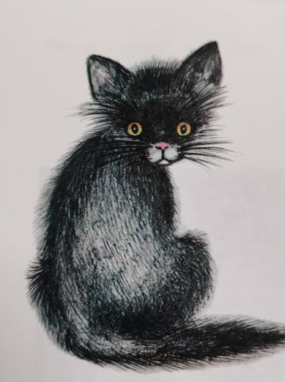

ČRNI MUC, KAJ DELAŠ?
SVRTLANA MAKAROVIČ

Slide 9
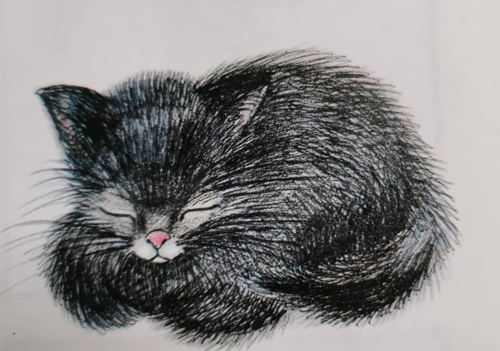
ČRNI MUC KAJ DELAŠ?
PUSTI ME ZDAJ SPIM.

Slide 10
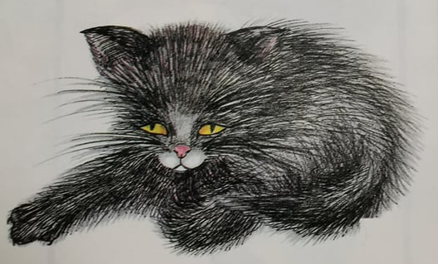
ČRNI MUC, KAJ DELAŠ?
ZDAJLE SE PREBUJAM.

Slide 11
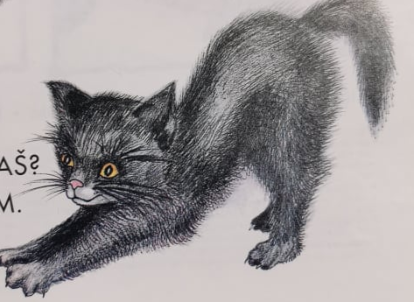
ČRNI MUC, KAJ DELAŠ?
ZDAJ SE PRETEGUJEM.

Slide 12
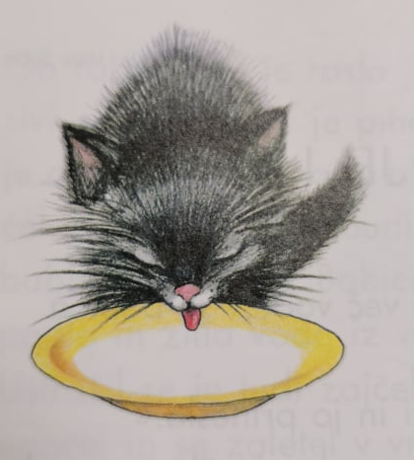
ČRNI MUC, KAJ DELAŠ?
ZDAJ PA ZAJTRKUJEM.

Slide 13
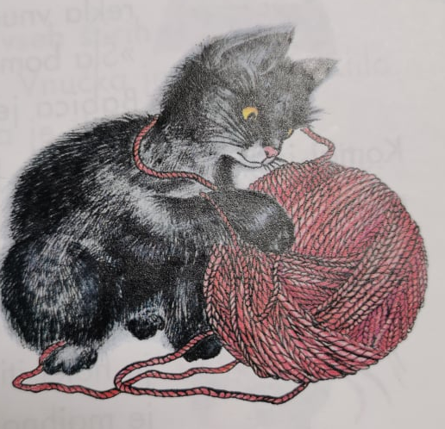
ČRNI MUC, KAJ DELAŠ?
Z VOLNO SE ZAPLETAM.

Slide 14
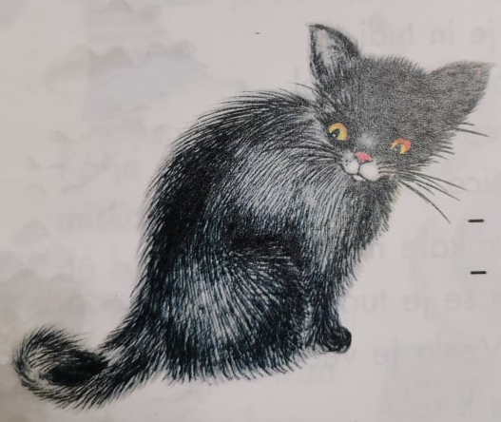
ČRNI MUC, KAJ DELAŠ?
Z REPOM PRAH POMETAM.

Slide 15
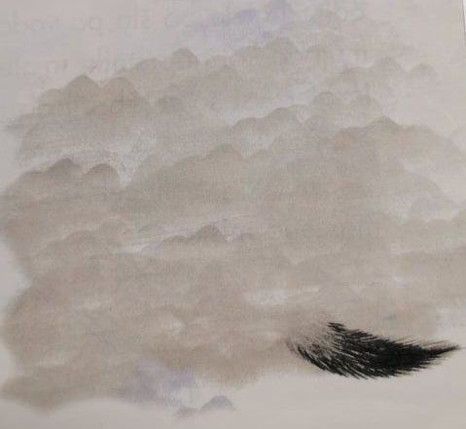
ČRNI MUC, KJE SI?
NI VEČ MUCA, NI!

Slide 16
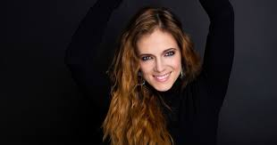
https://www.youtube.com/watch?v=q1IP3Fbh_Ys
Z ENIM POGLEDOM, NOVA LJUBEZEN LAHKO SE RODI,
Z ENIM NASMEHOM, NEKOMU LAHKO SE DAN SPREMENI
VSAK IMA MOČ
VRAČATI LJUBEZEN BIT NEŽEN, HVALEŽEN
NE OBUPAJ SVET JE TVOJ
UJEMI SVOJE SANJE, DELI SVOJE ZNANJE
NAJDI SVOJO POT... IN Z NJO
SVET JE SVET JE TVOJ O O, SVET JE SVET JE TVOJ!
ŽELIM TI LEP VIKEND.

